Slide 1


Муниципальное казенное дошкольное образовательное учреждение детский сад №3
ОПЫТ РАБОТЫ
«Воспитание патриотических чувств и любви к Родине у детей дошкольного возраста»
Воспитатель: Логачева Надежда Владимировна
Узловая 2019 год

Slide 2
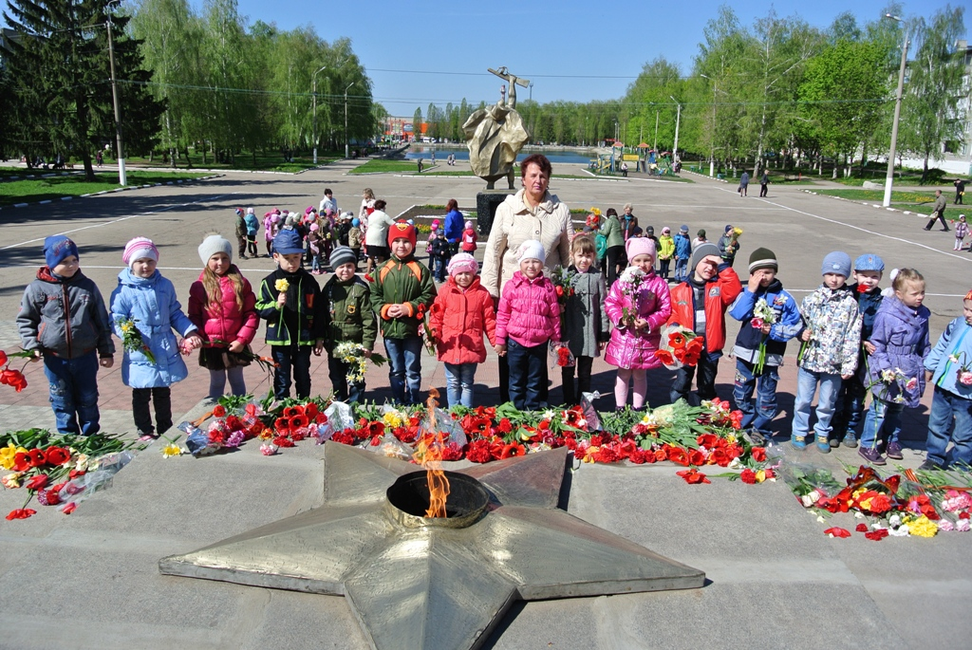
«Как у маленького деревца, еле поднявшегося над землей, заботливый садовник укрепляет корень, от мощности которого зависит жизнь растения на протяжении нескольких десятилетий, так педагог должен заботиться о воспитании у своих детей чувства бесконечной любви к Родине».
В.А.Сухомлинский

Slide 3

Актуальность
Понятие «патриотизм» включает в себя любовь к Родине, к земле, где родился и вырос, гордость за исторические свершения своего народа.
(Педагогика: Большая современная энциклопедия. - Мн., 2010.).
• Исторически сложилось так, что любовь к Родине, патриотизм во все времена в Российском государстве были чертой национального характера. Но в силу последних перемен всё более заметной стала утрата нашим обществом традиционного российского патриотического сознания.
Если мы не научим ребенка любить свою страну: её леса, моря, озера, горы, исторические памятники, то кому она будет нужна?
Судьба Родины в руках человека. Родина такова, какой мы её сделаем сами. Желание беречь и приумножать исторические и природные богатства – Вот цель воспитания любви к Родине, воспитание патриотизма своего Отечества.
В связи с этим очевидна неотложность решения острейших проблем воспитания патриотизма в работе с детьми дошкольного возраста.

Slide 4
Нормативно-правовая база
«Конституция Российской Федерации» (принята референдумом 12.12.1993, новая редакция от 30.12.2008 г.),
«Федеральный закон об образовании в Российской Федерации»
Государственная программа «Патриотическое воспитание граждан Российской Федерации на 2011 – 2015 годы», утвержденной Правительством РФ от 05.10.2010г.,
Федеральный закон РФ №124-ФЗ от 14.07.1998 г. «Об основных гарантиях прав ребенка в Российской Федерации»,
Федеральный закон от 13.03.1995 г. № 32-ФЗ «О днях воинской славы (победных днях) России»,
Конвенция о правах ребенка (одобрена Генеральной Ассамблеей ООН 20.11.1989 г., вступила в силу 15.09.1990 г.),
Постановление Правительства РФ от 04.10.2000 г. №751 «О национальной доктрине образования в РФ»,
Основная общеобразовательная программа дошкольного образования, принятая на педагогическом совете,
Устав МКДОУ детский сад № 3.

Slide 5


Цель:
Воспитание духовно - нравственной личности, достойных граждан России, патриотов своего Отечества.
Задачи:
Дети
Среда
Формировать чувство привязанности к своему дому, детскому саду, друзьям в детском саду, своим близким.
Формировать у детей чувство любви своему родному краю, своей малой Родине на основе приобщения к родной природе, культуре и традициям.
Развивать познавательные процессы (восприятие, память, внимание, воображение, мышление) и мыслительные операции (анализ, синтез, сравнение, обобщение) посредством специальных игр и упражнений.
Воспитание чувств патриотизма, уважения и благодарности к подвигу соотечественников в годы Великой Отечественной Войны, к воинам Российской Армии.
Родители
Наполнение среды
дидактическими играми
и пособиями
патриотического
содержания,
стимулирующими
познавательную и
творческую активность
детей.
Создание условий для
позитивного настроения
и активного участия
родителей в процессе
взаимодействия по
патриотическому
воспитанию детей
дошкольного возраста.

Slide 6
Методы обобщения опыта
изучение научно-педагогической литературы,
наблюдения,
беседы,
диагностические задания,
анкетирование,
апробирование и анализ проведенной
работы.

Slide 7
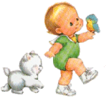
Новизна и оригинальность идеи
Поэтапное, в соответствии с возрастными возможностями и способностями дошкольников, распределение патриотического образования и воспитания дошкольников младшего, среднего и старшего возраста, интеграция патриотических знаний в различные виды детской деятельности;
Осуществление нетрадиционного подхода к проведению различных форм работы с детьми.
Помочь детям проявить их собственные потенциальные возможности, чтобы ребенок осознал свою индивидуальность, был готов самостоятельно решать задачи патриотического воспитания.

Slide 8
Принципы работы
Принцип системного и организованного подхода, который предполагает скоординированную и целенаправленную работу педагога.
Принцип индивидуального подхода, т.е. учет личностных и возрастных особенностей детей, уровня их психического и физического развития.
Принцип учета региональных условий, означающий пропаганду идей и ценностей региональной культуры.
Принцип активности и действенности, ориентированный на развивающий характер обучения.
Принцип интегрированного подхода к обучению, включающий объединение предметного содержания занятий, представленных в разных разделах программы ДОУ и взаимосвязь разных видов деятельности.

Slide 9
Этапы работы над темой
1 этап: (май)
2015-2016 уч.г.
диагностико –
прогностический:
анализ программ,
анализ методического
обеспечения,
анализ предметно
– развивающей среды,
изучение ППО,
анализ затруднений,
подборка
диагностического
инструментария
3 этап:
практический
(сентябрь 2016-
апрель 2018 уч.г.)
решение задач
патриотического
воспитания с
использованием
дидактических игр
через поэтапную
реализацию
системы
мероприятий с
детьми, родителями
и педагогами,
определение
цели и задач для
каждого этапа,
распределение
учебного материала
и границ
воспитательного
Воздействия.
2 этап:
организационный
(июнь – август
2016-2016 уч.г.):
определено
содержание
работы с
дошкольниками,
родителями и
педагогами.
4 этап:
обобщающий
(май 2018):
анализ результатов,
мониторинг
воспитанников,
опрос и
анкетирование
родителей
воспитанников

Slide 10
Основные направления осуществления опыта работы
1 направление – работа с детьми
Цель:
Проанализировать возможные причины отсутствия интереса к патриотическому воспитанию.
Целенаправленно формировать осознанный интерес к патриотическому воспитанию.
Учить детей приемам умственных действий (анализу, синтезу, сравнению, обобщению, классификации)
Воспитывать патриотические чувства, усидчивость, умение доводить начатое дело до конца.
2 направление – работа с педагогами
Цель:
Пополнить теоретические знания педагогов.
Пополнить и обогатить дидактическую базу по данному разделу.
Организовать открытые просмотры НОД по патриотическому воспитанию, развлечения и досуги по
данной тематике.
3 направление – работа с родителями
Цель:
Способствовать повышению компетенции родителей в данном разделе, через проведение
родительских собраний, консультаций, бесед, оформление папок-передвижек, выставок дидактических
игр и пособий.
Вовлечь родителей в образовательный процесс как активных его участников.
Содействовать изменению родительской позиции к патриотическому воспитанию.
4 направление – развитие и обогащение предметно – развивающей среды
Цель:
Пополнение дидактическими играми и пособиями патриотической направленности, наполнение
среды нетрадиционными и авторскими играми, стимулирующими познавательную активность детей

Slide 11
Патриотическое воспитание дошкольника
Детский сад
Россия
Родной город
Семья
Ребенок
Культура
страны

Slide 12


Методы и приемы:
непосредственно образовательная деятельность (по социальному миру, миру природы, художественному творчеству и др.);
совместная деятельность педагога и детей (труд, прогулки, экскурсии, беседы, экспериментирование, просмотр фильмов);
самостоятельная деятельность детей (игры, конструирование, художественное творчество, рассматривание картин, экспериментирование).

Slide 13



Формы работы
Формы работы
досуги
Театрализованные
представления
Выставки
детских работ
Спортивные
праздники
Детские проекты
Участия
в конкурсах
Занятия
Экскурсии
Проведение
патриотических
праздников

Slide 14
Этапы формирования патриотической
культуры у дошкольников
Этапы | Возраст детей | Направление деятельности | Цель деятельности
1 этап предварительны, базовый | младший дошкольный возраст | «Я и моя семья», «Мой детский сад», «Природа родного поселка». | формирование нравственных основ личности, накопление опыта нравственного поведения и взаимоотношений с другими людьми, развитие нравственных чувств.
2 этап художественно-ознакомительный | средний дошкольный возраст | «Традиции», «Искусство Тульских мастеров». | знакомство с народными традициями, национальным искусством.
3 этап когнитивно-эмоциональный; эмоционально-действенный. | старший дошкольный возраст | «Мой любимый детский сад», «Моя Родина», «Моя страна». | развитие интереса к своей Родине и стране; формирование желания и умения реализовать отношения и знания в практической и воображаемой деятельности.
Этапы | Возраст детей | Направление деятельности | Цель деятельности
1 этап (2010-2011) предварительный, базовый | младший дошкольный возраст | «Я и моя семья», «Мой детский сад», «Природа родного поселка». | формирование нравственных основ личности, накопление опыта нравственного поведения и взаимоотношений с другими людьми, развитие нравственных чувств.
2 этап (2011-2012) художественно-ознакомительный | средний дошкольный возраст | «Традиции», «Искусство Тульских мастеров». | знакомство с народными традициями, национальным искусством.
3 этап (2012-2013\ 2013-2014) когнитивно-эмоциональный; эмоционально-действенный. | старший дошкольный возраст | «Мой любимый детский сад», «Моя Родина», «Моя страна». | развитие интереса к своей Родине и стране; формирование желания и умения реализовать отношения и знания в практической и воображаемой деятельности.

Slide 15
1 направление «Я и моя семья»
НОД по социальному миру «Я и моя семья», «Традиции моей семьи», «Я и мое тело», «Мамины помощники», «Мой папа самый лучший» и др.
НОД по миру искусства и художественной деятельности: рисование «Моя мама – лучше всех», лепка «Мой папа – солдат», аппликация «Зимняя прогулка».
Презентация «Отдых всей семьей», «Что в имени моем», «Кем быть», «Моя родословная» и др.
Дидактические и настольно – печатныеигры «Что делает мама», «Мамин праздник», «А что у вас», «Кому что нужно для работы», «Режим дня» и др.
Сюжетно – ролевые игры «Семья», «Детский сад», «Магазин», «Поликлиника», «Диагностический центр» и др.
Участие в конкурсах «Портрет мамы», «Генеалогическое древо моей семьи»
Оформление фотоальбома «Моя семья», портфолио «Знакомьтесь – это Я», фотовыставка «Играем всей семьей», «Отдых моей семьи»

Slide 16
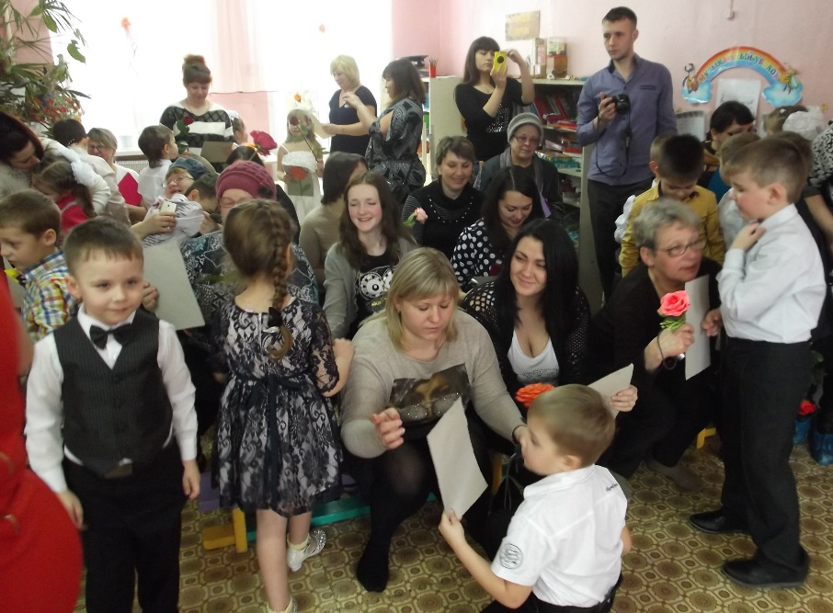
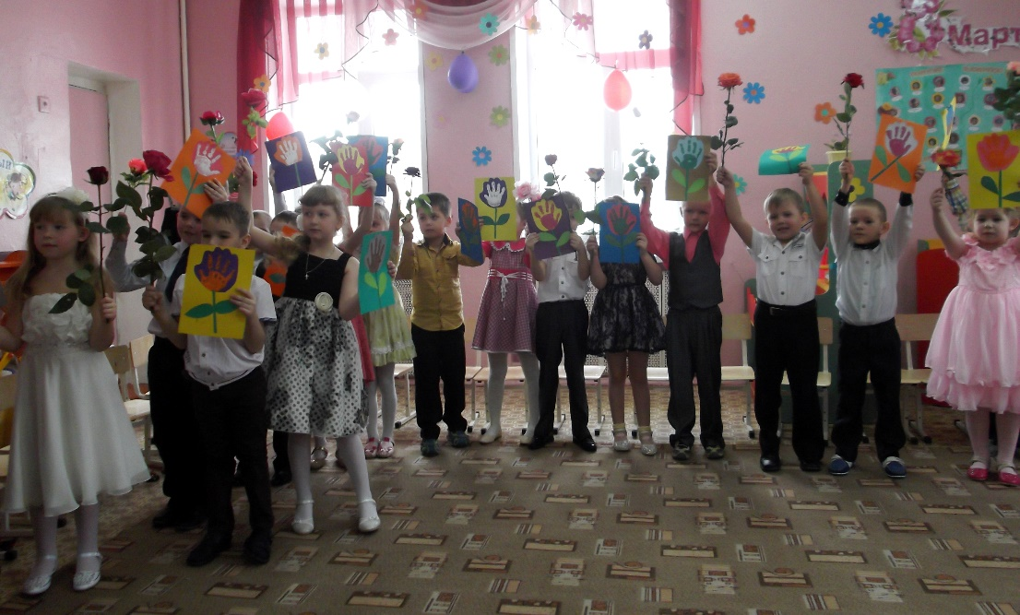

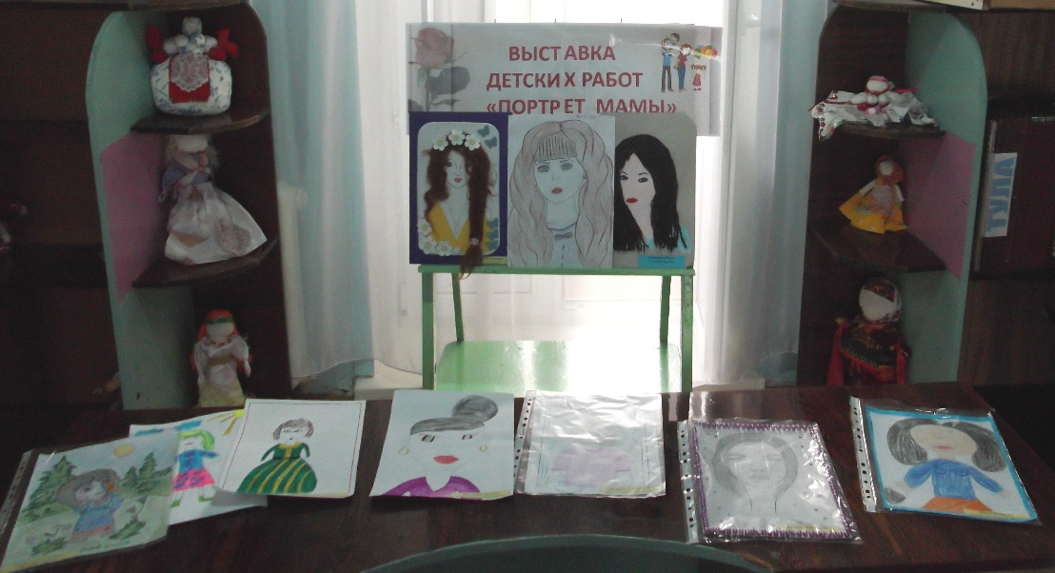
Милой мамочке

Slide 17

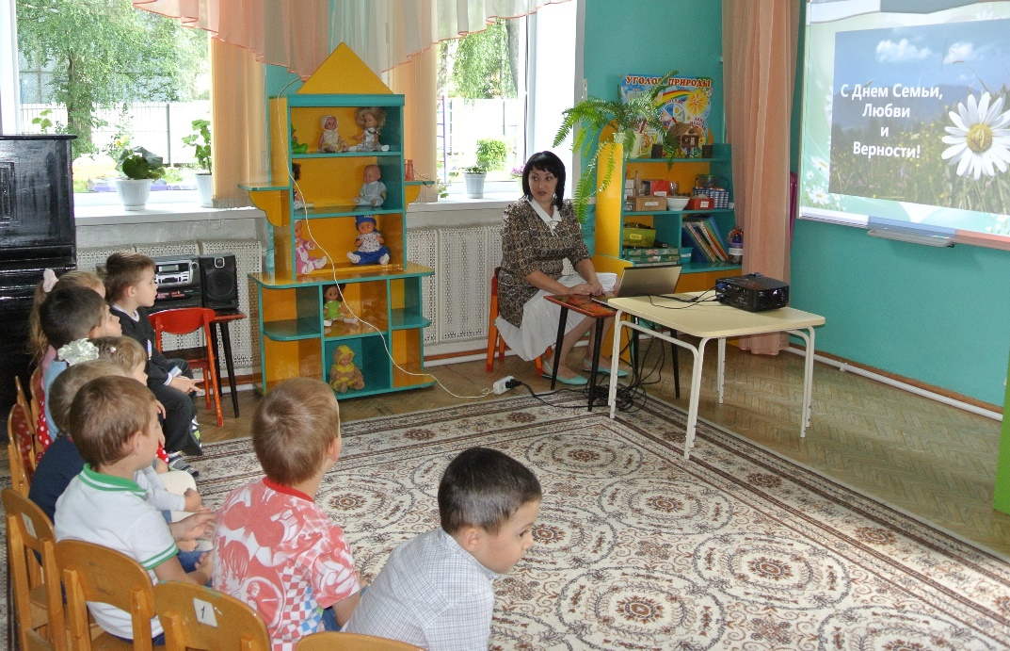
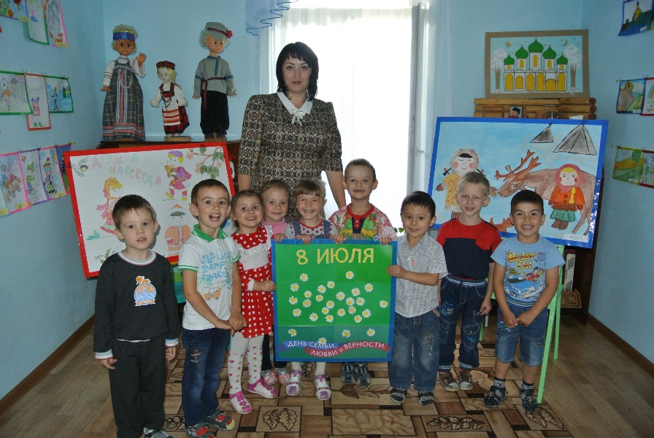
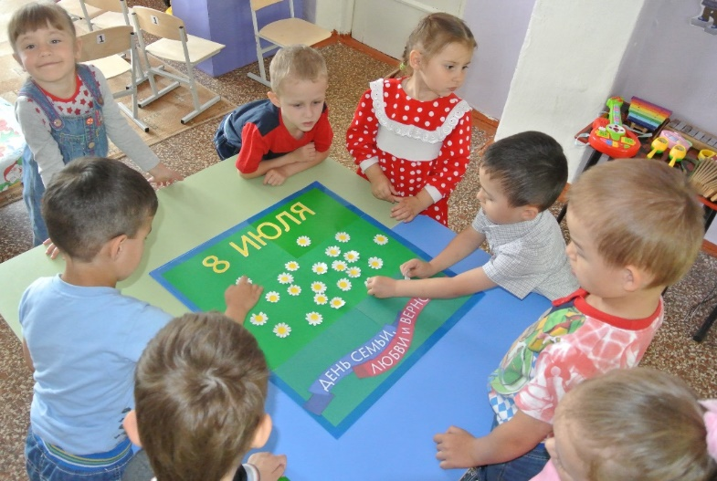
День семьи, любви и верности
Семья – это труд, друг о друге забота,
Семья – это много домашней работы.
Семья – это важно! Семья – это сложно!
Но счастливо жить одному невозможно!

Slide 18
2 направление «Детский сад»
НОД по социальному мигу «Приметы осени (зимы, весны)», «Наш детский сад», «Моя любимая игрушка», «Каждой вещи свое место» и др.
НОД по муру искусства и художественной деятельности: рисование «Мои друзья», лепка «Зимние развлечения», аппликация «Наш участок» и др.
Экскурсии по детскому саду – ознакомление с трудом сотрудников ДОУ.
Прогулки по территории ДОУ – ознакомление с ближайшим окружением детского сада.
Дидактические и настольно – печатные игры «Кем быть», «Кто работает в саду», «Кому что нужно для работы», «Кто что делает» и др.
Оформление альбома «Наш любимый детский сад»,
конкурс макетов «Площадка для игр».

Slide 19
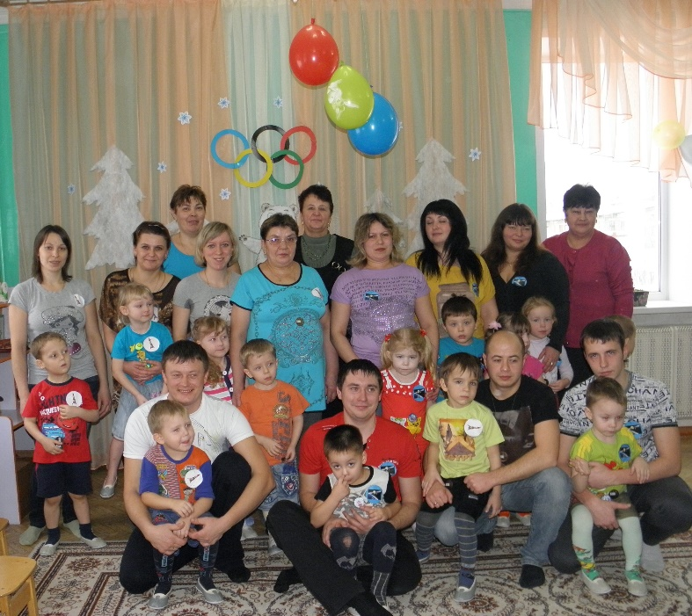
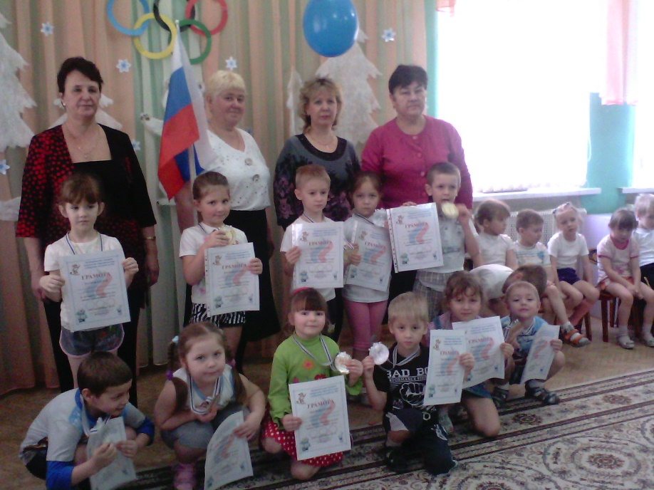


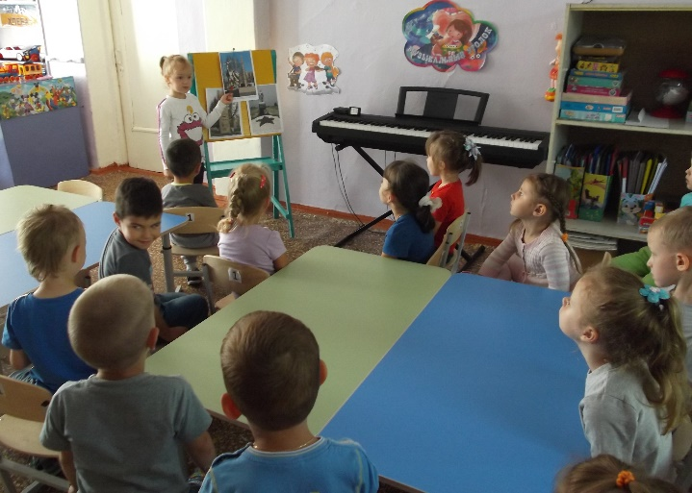
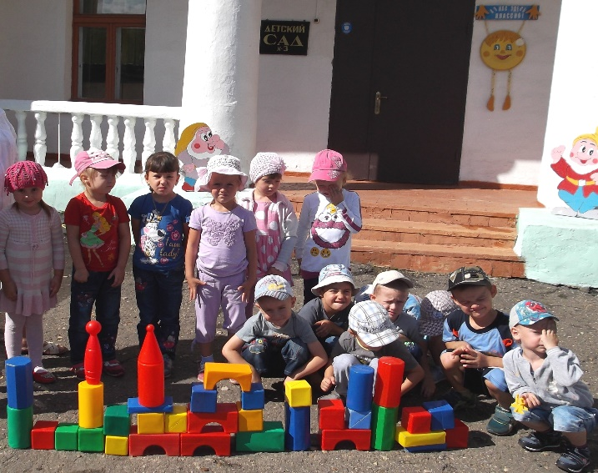

Вместе с солнцем просыпаюсь,
Я приходу утра рад.
Быстро-быстро собираюсь
Я в любимый детский сад!

Slide 20
3 направление «Родной поселок. Родной город.
Родная природа»
НОД по миру природы «Красная книга Тульской области», «Кто где живет», «что где растет» и др.
НОД по социальному миру: «Узловая – моя малая родина», «Тула – город древний», «Тула – город мастеров», «Тула самоварная», «Соловьи в пуговках» и др.
НОД по муру искусства и художественной деятельности: рисование «Тульский кремль», лепка «Тульский пряник», аппликация «Архитектура Тулы» и др.
Фотоэкскурсии по Туле, экскурсии по Узловой и Дубовке.
Дидактические и настольно – печатные игры «Чей хвост», «Узнай по голосу», «Чьи припасы», «Следопыты», «У кого какой домик» и др.
Сюжетно – ролевые игры «Путешествие по реке Оке», «Цирк приехал»
Участие в конкурсах «Тула – город мастеров», «Мой дворик», «Край любимый и родной – нет тебя красивей» и др.
Изготовление тематических альбомов «Гербы городов Тульской области», «Узловая – родина моя», «Тула самоварная», «Тула город мастеров».
Экускурсии к вечному огнюг.Узловая, поездка в цирк, краеведческий музей.

Slide 21
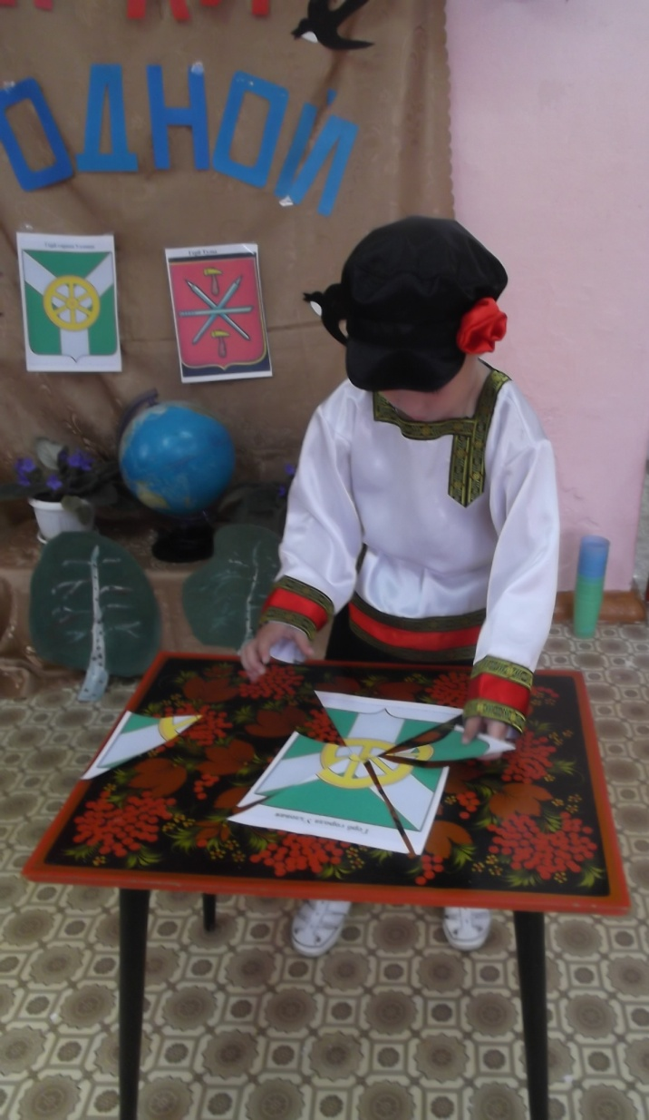
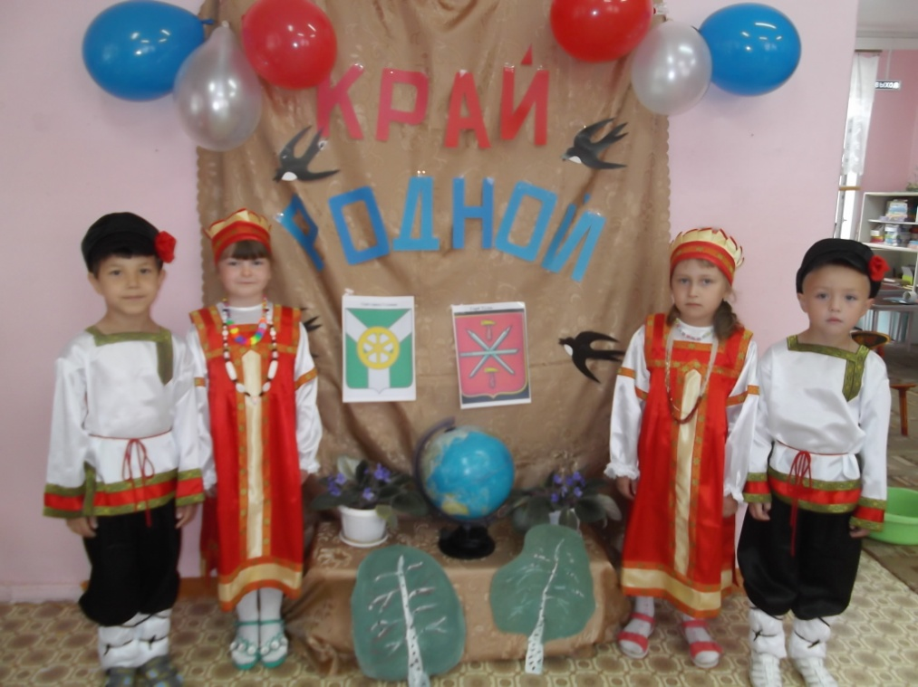
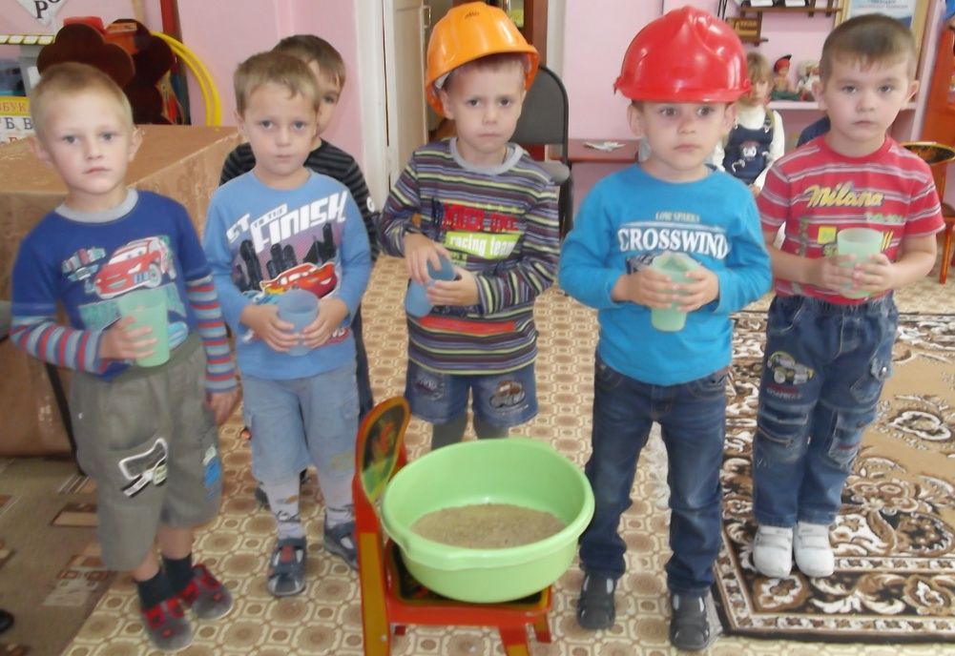
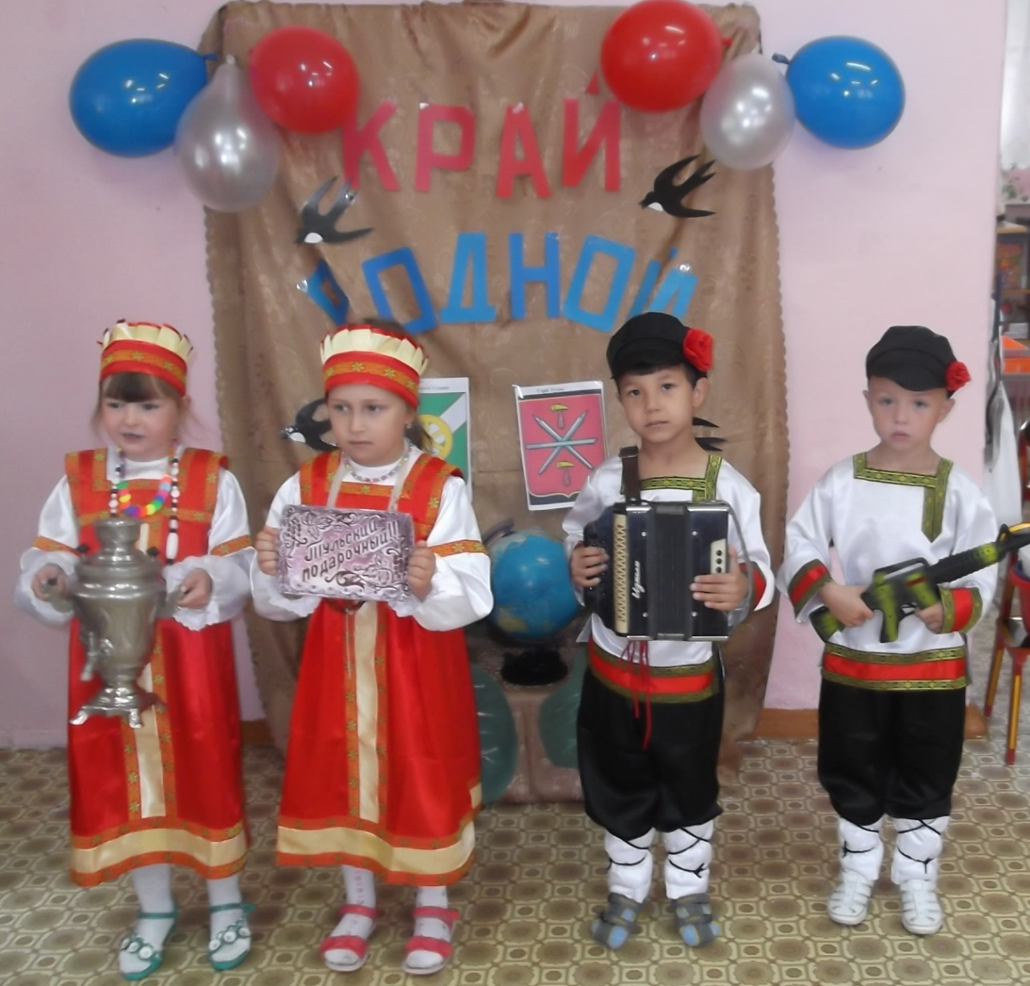
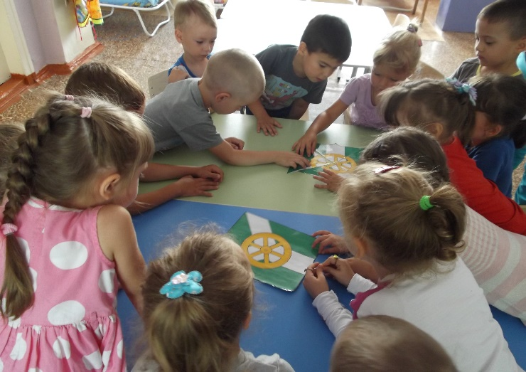
Тематический праздник «Край родной»
Где бы я не ездила,
Куда бы ни ходила,
Но лучше дома — родины
Нигде не находила.

Slide 22
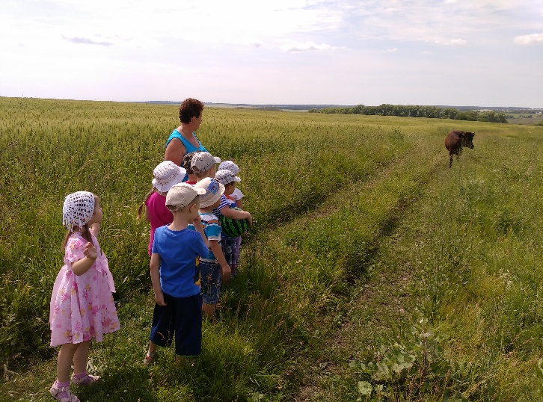
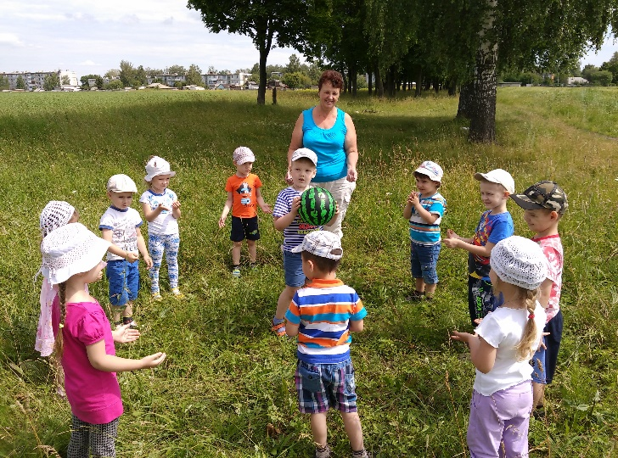
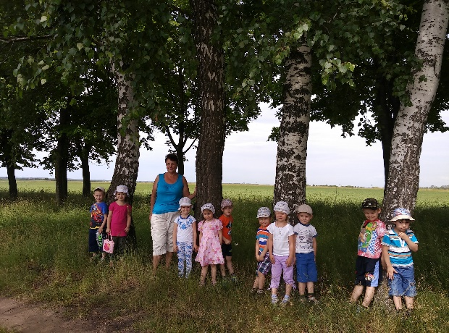


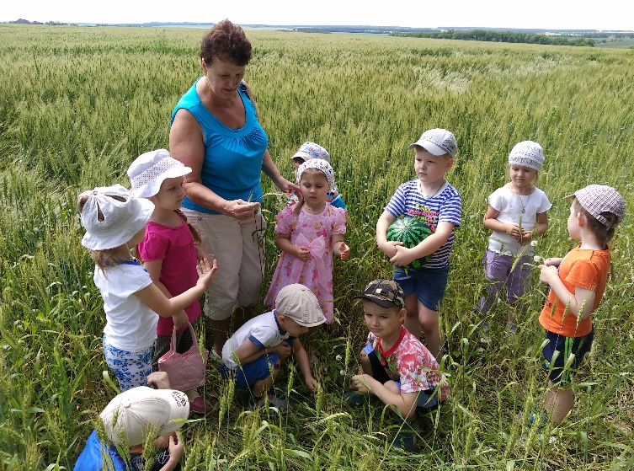
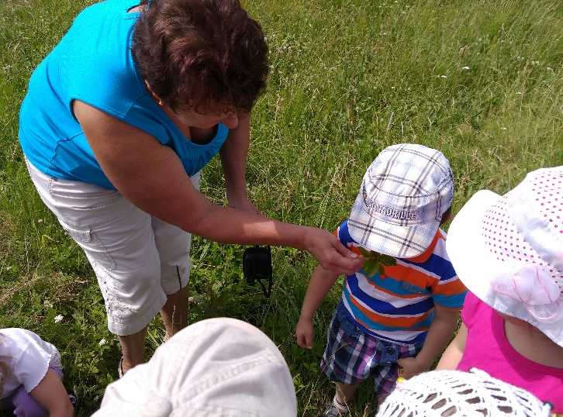

Экскурсии в природу
Эту истину знаю от роду:
И её никогда не таю –
Кто не любит родную природу,
Тот не любит Отчизну свою!

Slide 23
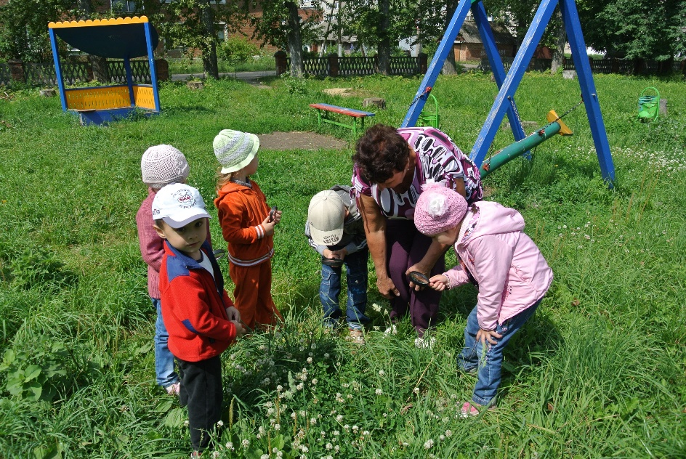
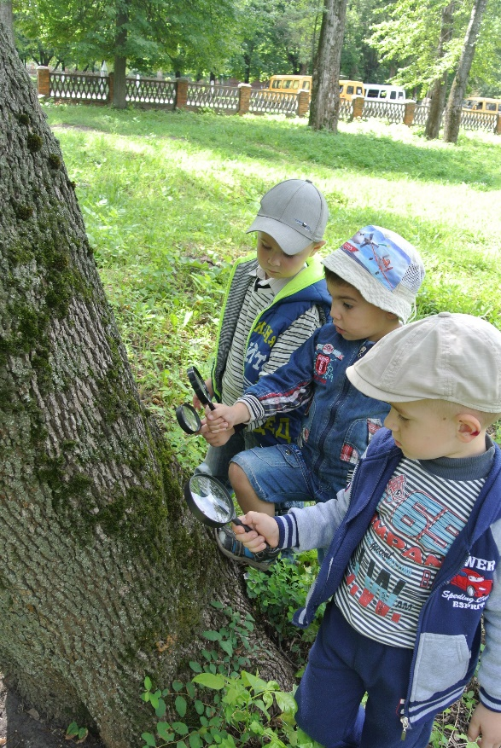
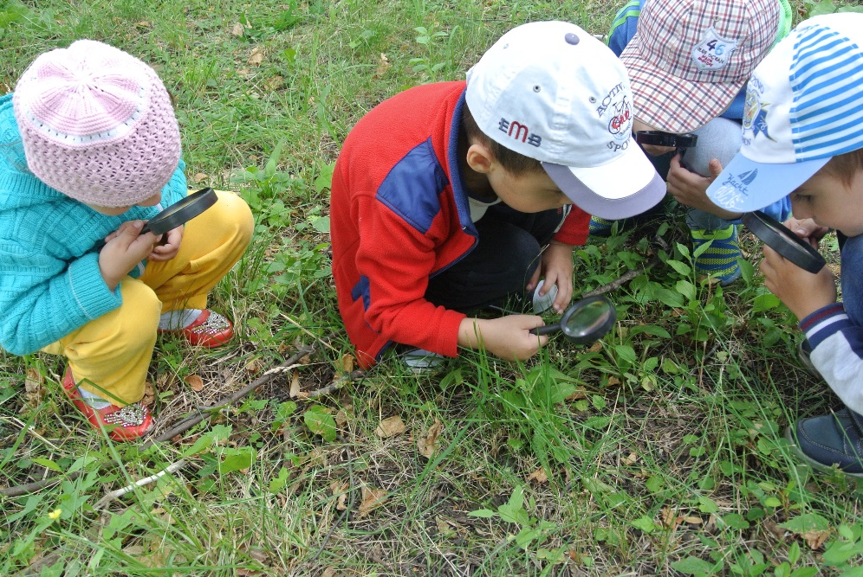
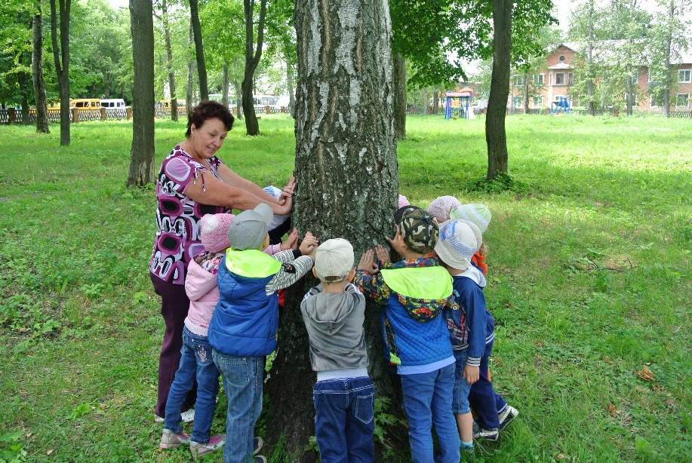
Познаем родную природу
Заглянуть в глаза ромашкам,
Улыбнуться василькам,
Нежно-розовым цветочком
Клевер льнёт к моим ногам.

Slide 24
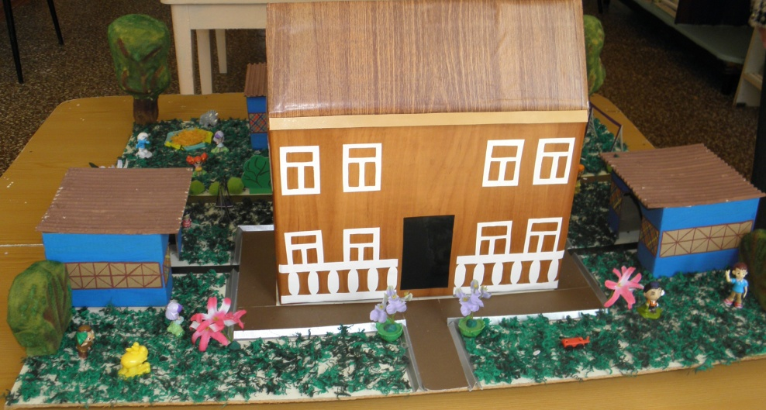
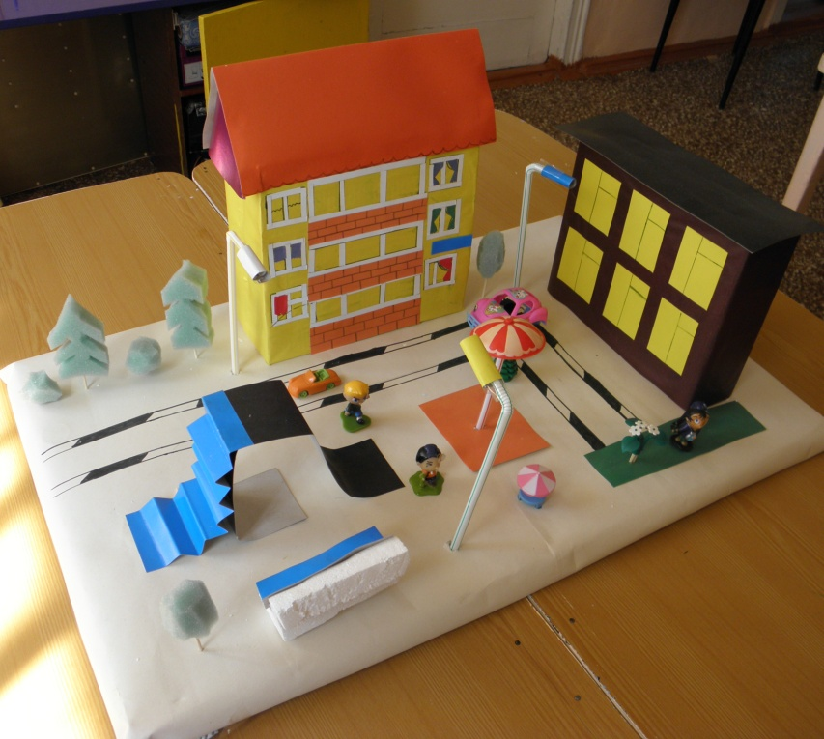
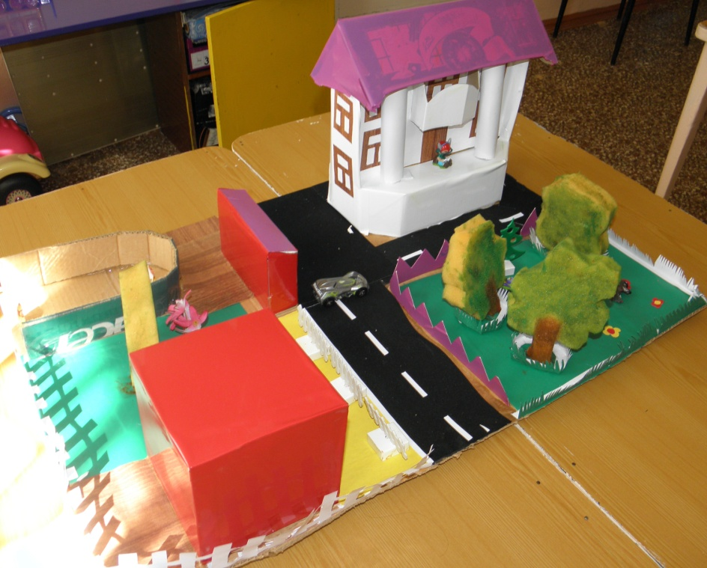


Конкурс макетов «Мой поселок»
Родина – слово большое, большое!
Пусть не бывает на свете чудес,
Если сказать это слово с душою,
Глубже морей оно, выше небес!

Slide 25
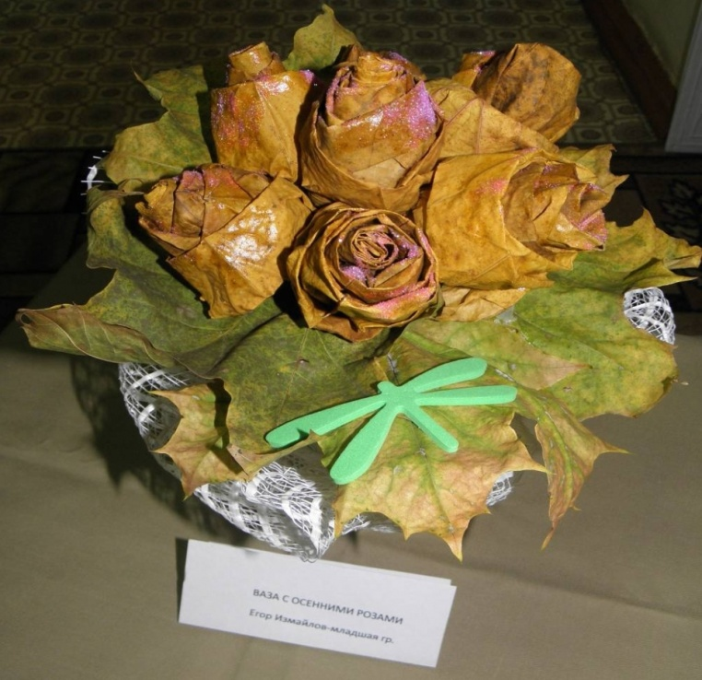
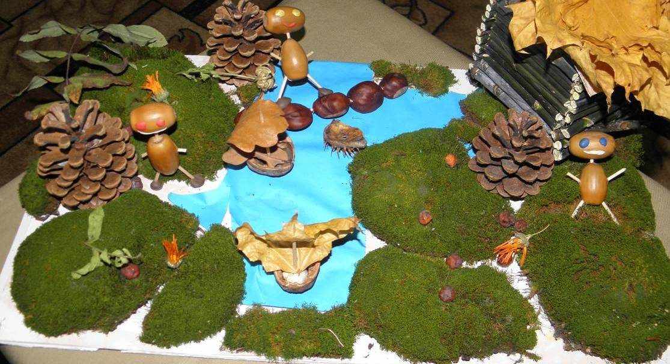
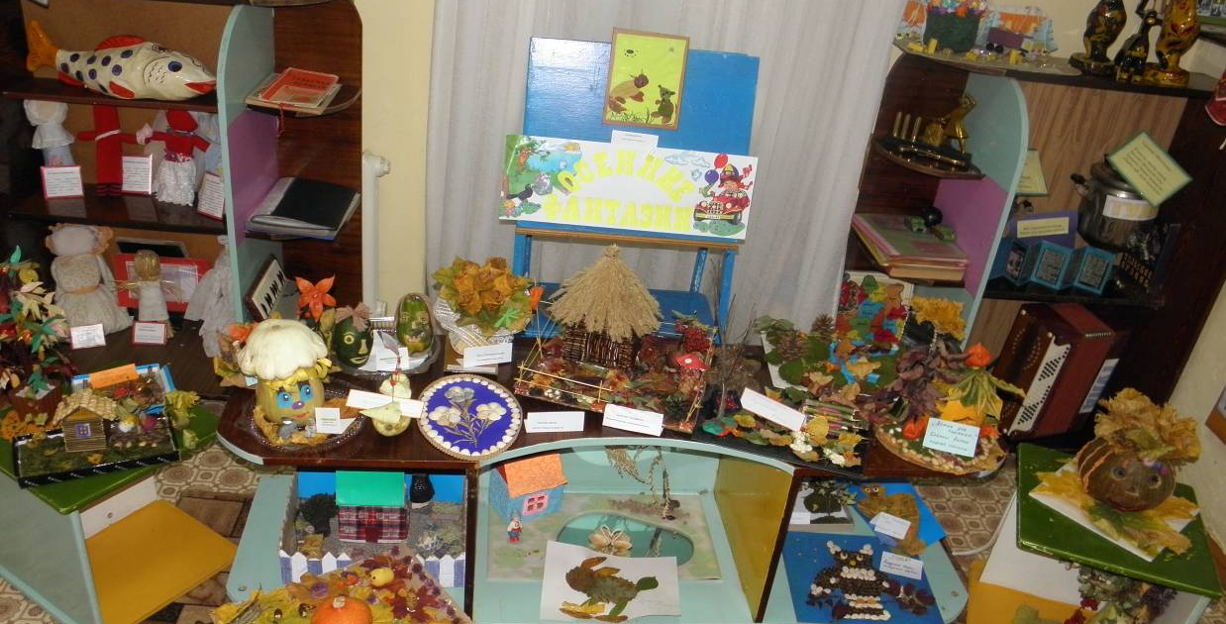

Выставка поделок «Дары осени»

Slide 26
4 направление «Родная страна»
НОД по социальному миру: «Москва– столица нашей Родины», «Моя Родина - Россия», «Тулы – город мастеров», «Кто основал Москву», «Достопримечательности Москвы» и др.
НОД по муру искусства и художественной деятельности: рисование «Красная площадь», лепка «Царь - колокол», аппликация «Архитектура Москвы» и др.
Фотоэкскурсии по Москве, Гжели, Дымке, Городце, Хохломе. Экскурсии к Вечному огню. Посещение ветерана ВОВ.
Тематические праздники «День России», «День Победы», «Ярмарка народных ремесел» и др.
Дидактические и настольно – печатные игры: «Узнай флаг Росси», «Узнай герб Москвы», «Кто на севере живет» и др.
Совместные детско – родительские конкурсы, выставки «Они сражались за Родину», «Оборона Севастополя», «Россия – родина моя» и др.
Изготовление тематических альбомов «Москва – столица нашей Родины», «Фотопутешествие по Москве», «Наша Армия родная», «Широка страна моя родная».
Изготовление дидактических игр «Национальные костюмы», «Головные уборы разных народов», «Сложи флаг», «Выложи герб». Изготовление макетов климатических зон.

Slide 27
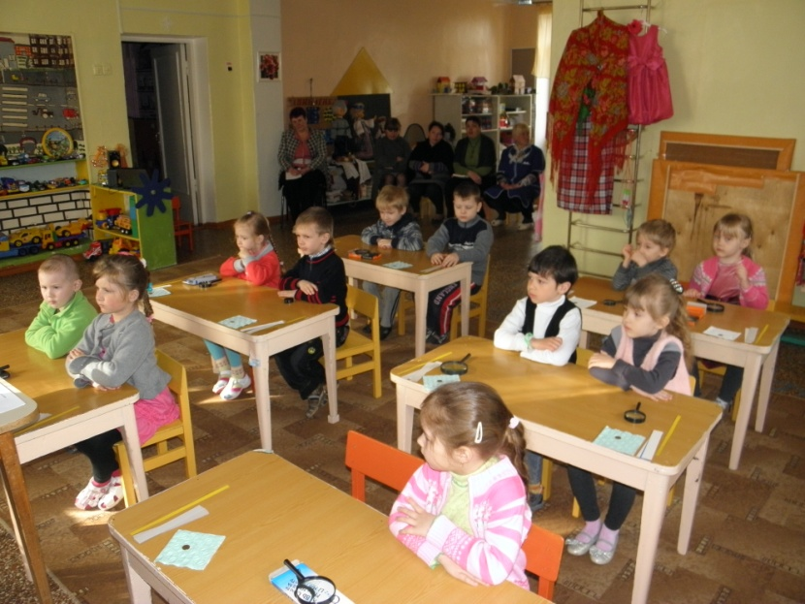
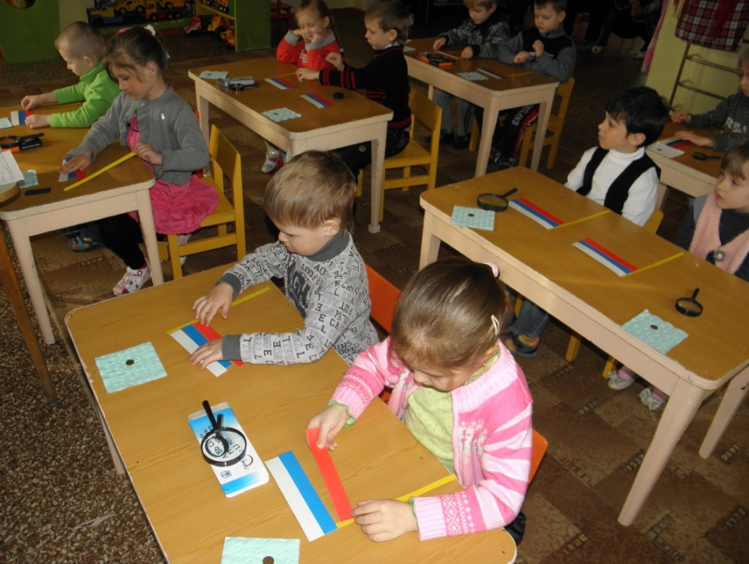
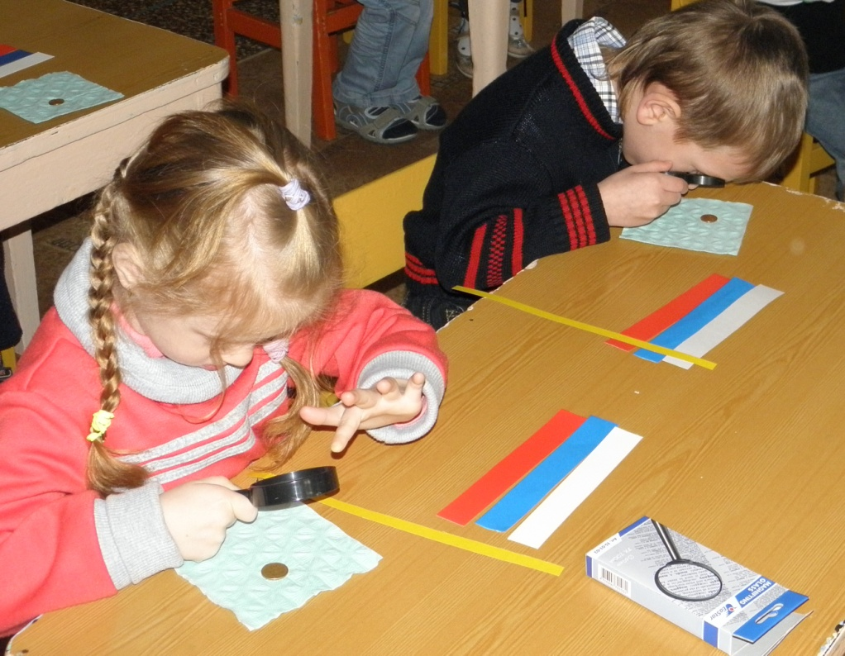
Открытый показ НОД по социальному миру
«Наша Родина»
Мал еще, но рассуждать я в силе,
И никто меня не упрекнет –
Нет страны прекраснее России!
Этот вывод знаю наперед!
Вырасту – поезжу я по миру,
И уверен, к берегам родным,
Будет тяга непреодолимой,
Хоть оттуда – но вернусь я к ним!

Slide 28
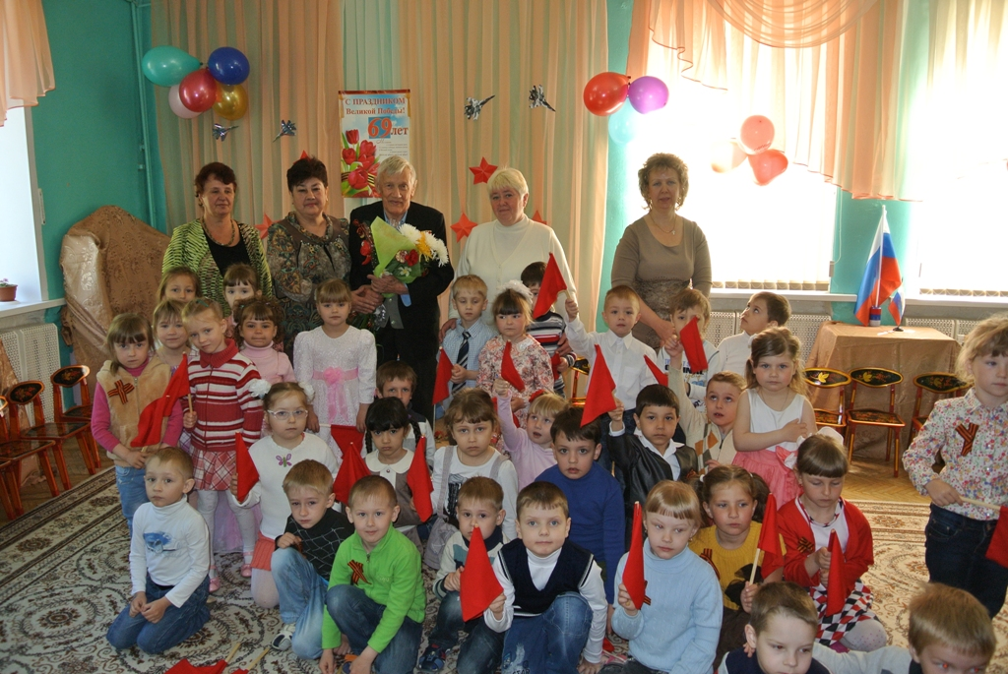

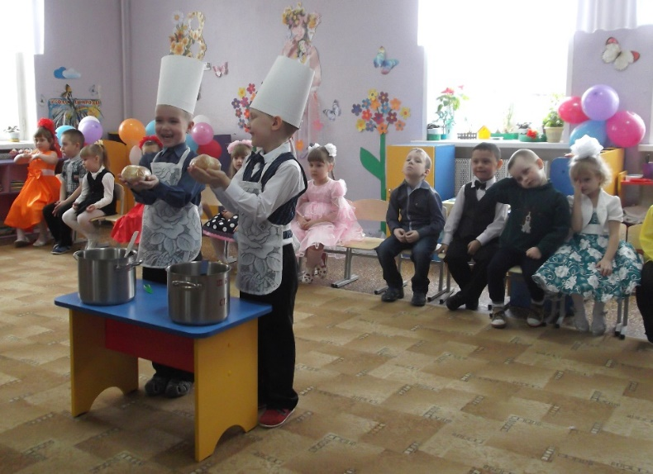
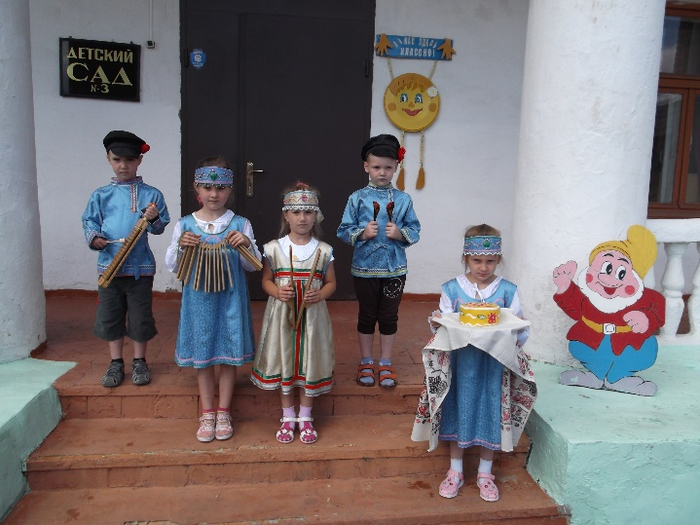
Патриотические праздники
«В душе и сердце ребенка должны быть поселены: светлые образы , мысли и мечтания – чувство прекрасного, устремленность к благу; мужество и бесстрашие; чувство заботы и сострадания, радости и восхищения» (Ш.А.Амонашвили)

Slide 29
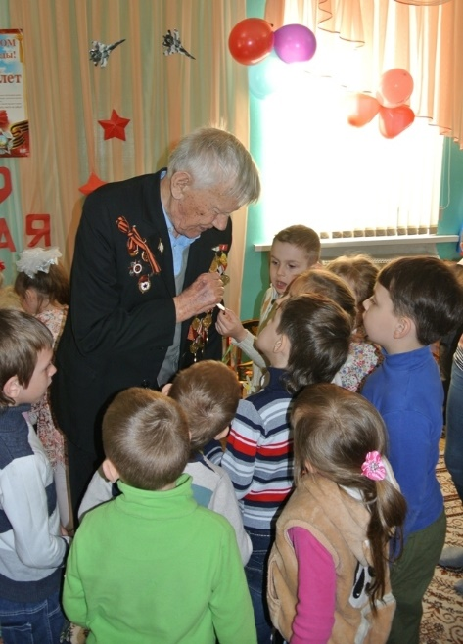
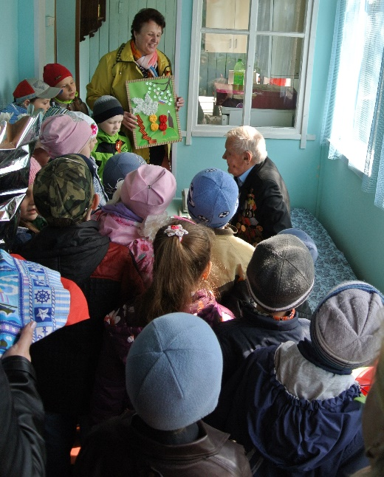
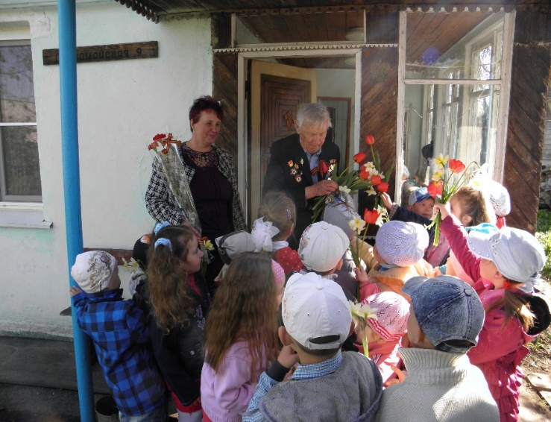
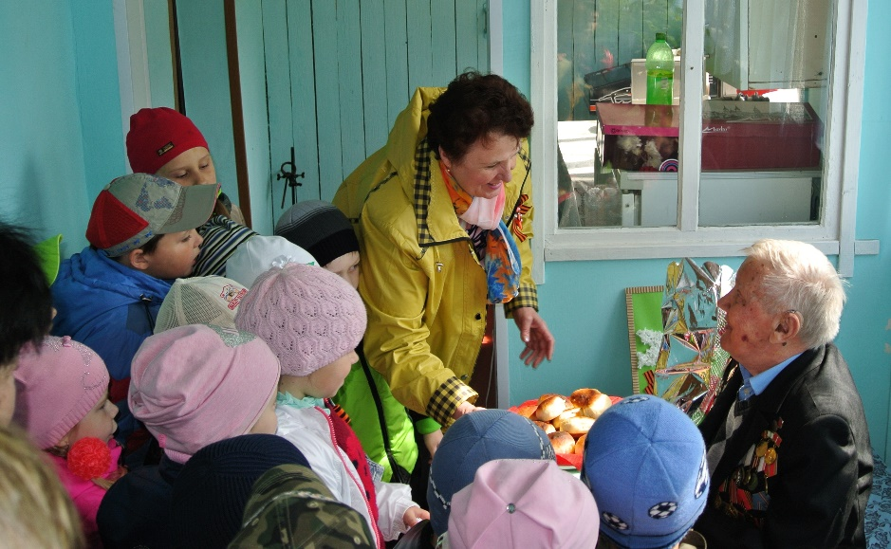
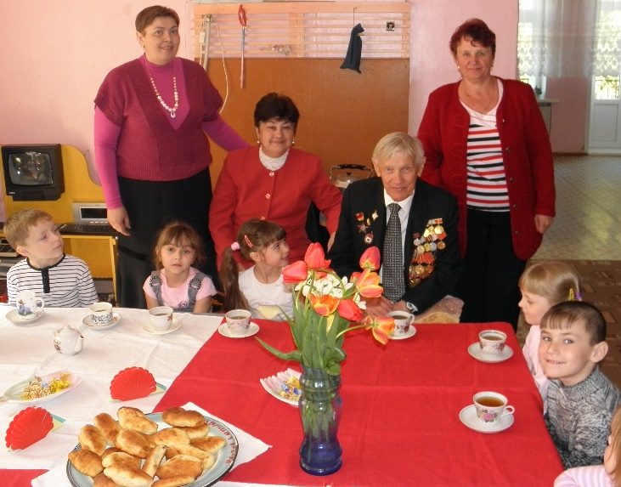
Помнят внуки, помнят деды про великий
День Победы!

Slide 30
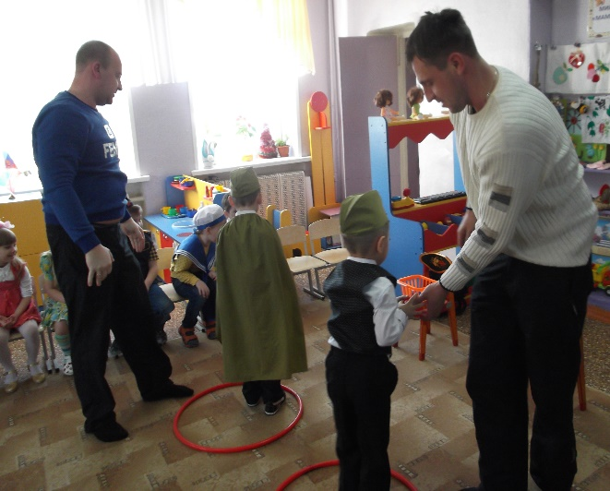
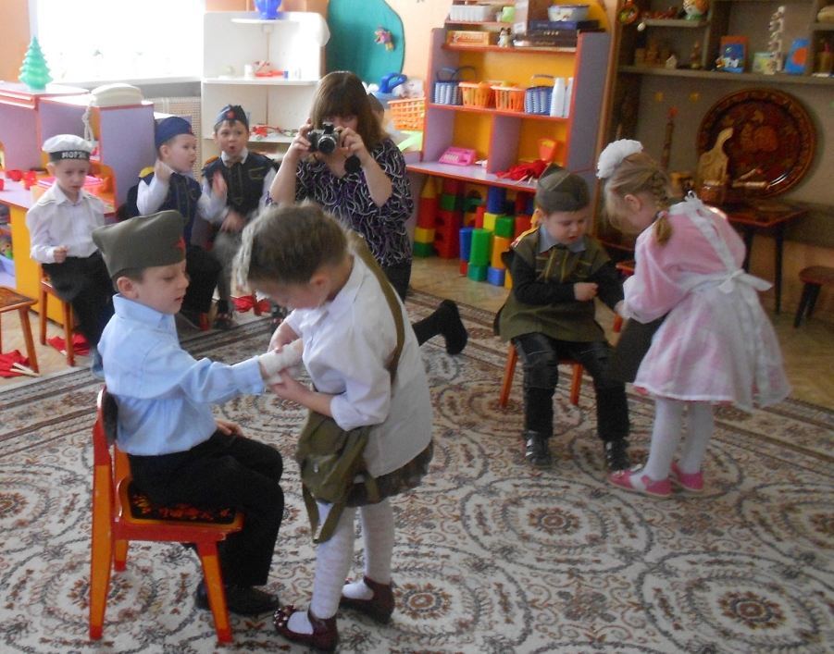
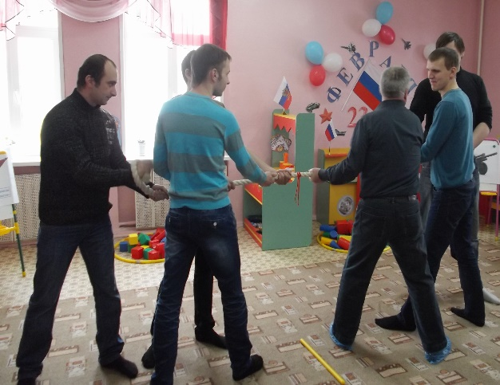
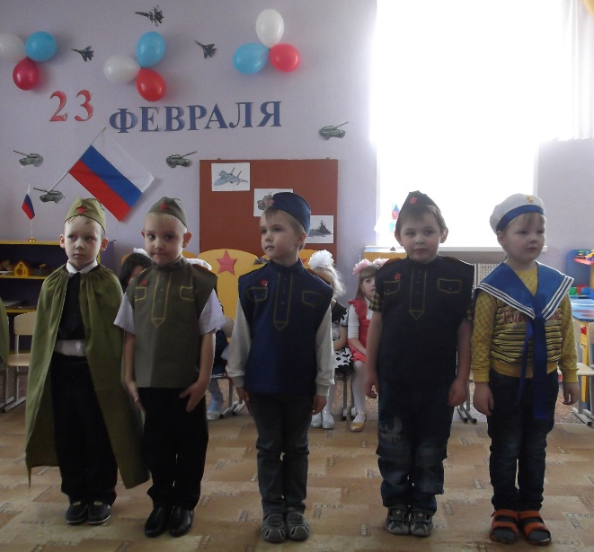
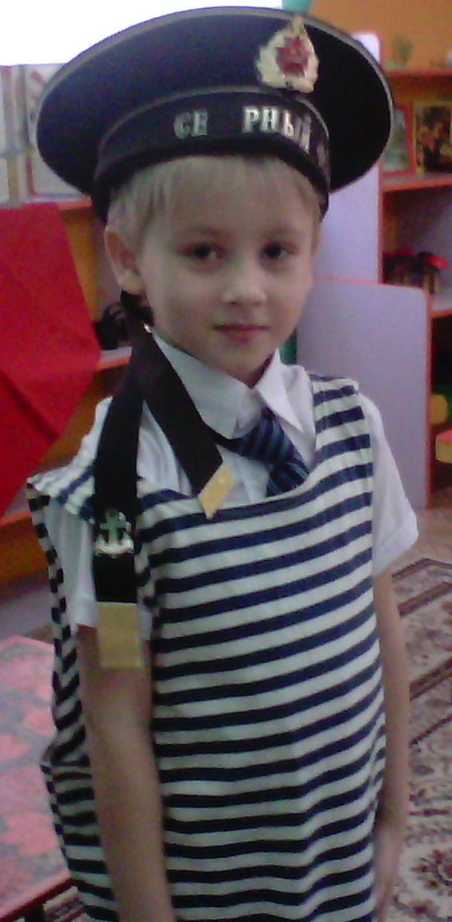
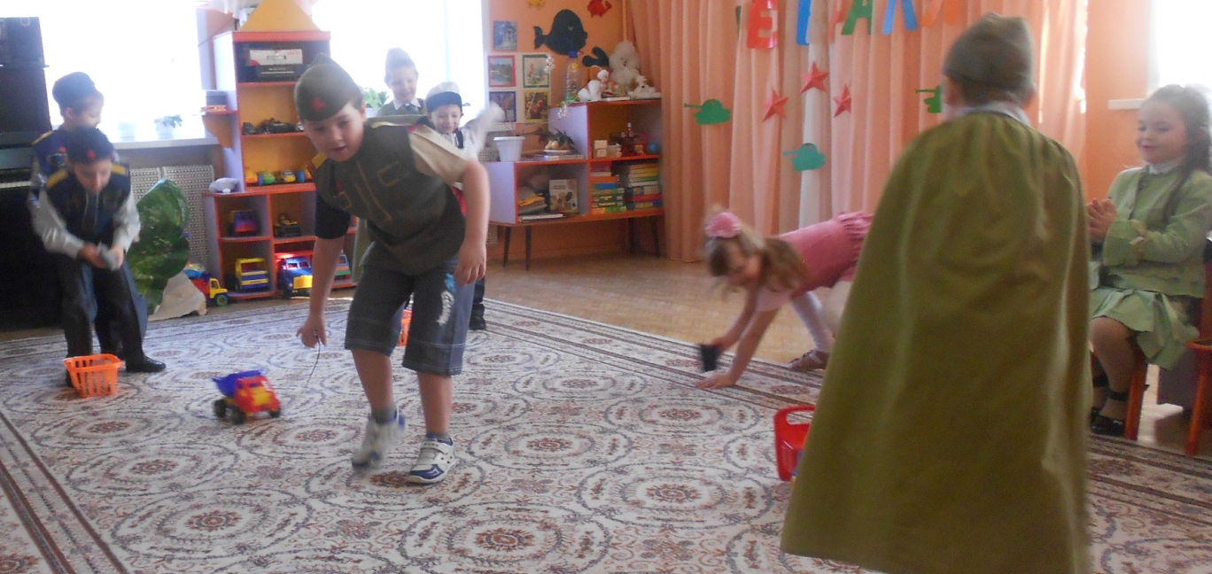
Праздник «День защитников Отечества»
Я мечтаю стать ребята
Замечательным солдатом.
Охранять свою страну,
Маму - мамочку мою.

Slide 31
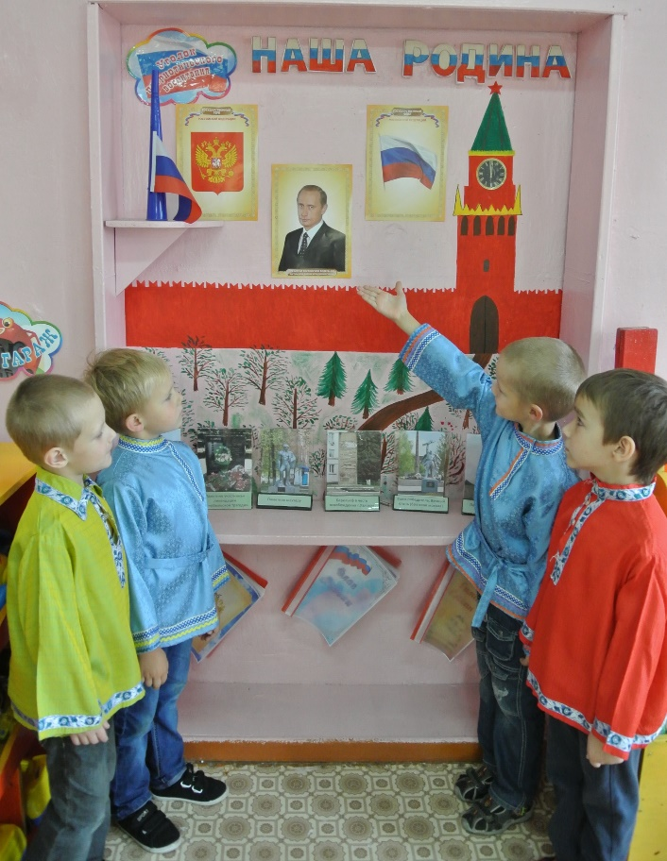



Наша Родина
«На карте мира не найдешь
Тот дом, в котором ты живешь.
И даже улицы родной,
Ты не найдешь на карте той.
Но мы всегда на ней найдем
Свою страну – наш общий дом!»
(В.Степанов)

Slide 32





Военно – патриотическая игра «Зарница»
Мы пока что дошколята,
Но шагаем как солдаты!

Slide 33






экскурсии
«Прадед мой по крови
За Россию нашу – в землю лёг.
Подвиг наших воинов – героев
Знаю – помнит ни один народ»

Slide 34







Выставки детских работ
«Широка страна моя родная»
«Моя мамочка»
«Славный День Победы»

Slide 35
5 направление «Культура страны»
НОД по миру музыки – знакомство с народными играми разных стран, разучивание песен, хороводов.
НОД по миру искусства и художественной деятельности: рисование по замыслу «наши традиции»
Тематические праздники «Осенины», «Рождество Христово», «Широкая Масленица», «Пасха», «Троица», «Спасы»
Создание мини – музея «Русская изба».
Цикл занятий в мини – мастерской «Самоделкино» – изготовление кукол – оберегов «Пеленаша», «Крупеничка», «День-ночь» и др.
Совместные детско - родительские конкурсы, выставки «Пасхальный сувенир», «Осенние фантазии», «Оберег своими руками».
Создание мини – музея «Русская изба»; оформление альбома «Традиционные народные праздники нашего ДОУ»; конкурс поделок «Оберег своим руками»; альбом с подборкой потешек, считалок, пословиц, загадок.

Slide 36







Родина – слово большое, большое!
Пусть не бывает на свете чудес,
Если сказать это слово с душою,
Глубже морей оно, выше небес!

Slide 37






Праздник широкая масленица, Пасха

Slide 38




Праздник Осени
Осень, осень, в гости просим,
Хорошо, что ты пришла.
У тебя мы, осень, спросим,
Что в подарок принесла?

Slide 39





Мини-музей «Русская изба»

Slide 40

Ожидаемые результаты
Дети должны знать:
домашний адрес;
место работы родителей;
место проживания;
свою нацию, язык,
традиции;
столицу нашей Родины –
Москву;
представителей других
национальностей, населяющих нашу Родину;
природу родных мест, флору и фауну;
название планеты, на которой мы живём.

Slide 41
Работа с педагогами
Выступления на педагогических советах с сообщениями «Проблема воспитания гражданина»; «Формирование патриотических чувств и любви у дошкольников»;
Консультация «Значение игровой деятельности в гражданско – патриотическом воспитании»;
Мастер – класс «Планирование работы по патриотическому воспитанию»;
Разработан комплексно – тематический план работы по Региональному компоненту; календарно – тематический план по патриотическому воспитанию (старшие группы); план образовательной деятельности по интересам детей кружка «Юный патриот»;
Открытый показ НОД по социальному миру «Мы живем в России», «Наша Родина»; по миру искусства и художественной деятельности: рисование «Кремль»; по речевому развитию «Дети Севера»;
Разработка авторских дидактических игр «Одень куклу», «сложи герб из фрагментов», «Найди пару» и др.

Slide 42







Участие в семинарах, конкурсах, выступление на Совете педагогов, родительском собрании.

Slide 43
Работа с родителями
Оформление наглядно – информационного уголка для родителей по патриотическому воспитанию (2 раза в год);
Коллекционирование: сбор наглядного материала для ознакомления с малой родиной, Россией (марки, значки, открытки и пр.);
Участие в совместных детско – родительских выставках рисунков, плакатов, поделок «Моя улица», «Моя семья», «край любимый и родной – нет тебя красивей» и др.
Участие в природоохранных акциях «Первоцветы», «Елочка – зеленая иголочка», «Чистый поселок» и др.;
Консультации, беседы (групповые, индивидуальные);
Родительские собрания;
Опросные методы (анкеты, тесты);
Совместные прогулки, экскурсии (на природу, краеведческий музей, областной цирк, ТЮЗ).

Slide 44





Семинар – практикум с родителями

Slide 45





Дни добрых дел

Slide 46




Совместное творчество
детей и родителей
Выставка поделок
«У мамы руки золотые»

Slide 47
Развитие и обогащение Предметно – развивающей среды
Создание игротеки настольных и дидактических игр;
Оформление сюжетно – ролевых игр «Семья», «Диагностический центр», «Театр»;
Оформление тематических альбомов: «Наша малая Родина – Узловая», «Мой поселок – Дубовка», «Тула – город древний», «Тула – город мастеров», «Национальные костюмы и головные уборы»;
Коллекция открыток, значков, марок;
Создание раздела по патриотическому воспитанию в уголке Книги;
Фотоальбом «Города нашей области».

Slide 48




Предметно – развивающая среда
Игры, тематические альбомы

Slide 49




Slide 50



Уголок патриотического воспитания
Нет края на свете красивей,
Нет Родины в мире светлей!
Россия, Россия, Россия, –
Что может быть сердцу милей?

Slide 51

Анализ результатоы опыта работы

Slide 52

Анализ анкетирования родителей
42,8%

Slide 53





Наши выступления на конкурсах
Районный конкурс чтецов
«Болдинская осень»
Районный фестиваль вокального
творчества «Серебряный олень»
Районный фестиваль детского
творчества «Маленькие чудеса»

Slide 54















Мои Достижения

Slide 55

Список литературы
1. Артёмов В. В. Страницы российской истории. М., 2009
2. Герасимова З. «Родной свой край люби и знай». М., «Дошкольное воспитание», 2010, №2.
3. Как научить детей любить Родину. Пособие для реализации государственной программы «патриотическое воспитание граждан Российской Федерации на 2001-2005 год». М., 2003.
4. Ковалёва Г. А. Воспитывая маленького гражданина. Практическое пособие для работников ДОУ. М., 2011.
5. Коти Т. Моя первая книга о России, М., 2013.
6. Новицкая М. Ю. Наследие. Патриотическое воспитание в детском саду. М., 2010.

Slide 56



